Slide 1
Lumify
Bring clarity into your life
Teambasierter Alltags- & Projektplaner
Christian Riepl · Klasse 4Ie · Schuljahr 2025/26 · LBS4
Notes:
Begruessung. Das ist Lumify - mein Jahresprojekt: ein teambasierter Alltags- und Projektplaner. Der Slogan 'Bring clarity into your life' fasst die Idee zusammen: Struktur und Klarheit in Alltag und Projekte bringen. Ich führe in den nächsten ~30 Minuten durch Idee, Problem, Lösung, Features und die Technik dahinter.

Slide 2
WAS EUCH ERWARTET
Agenda
01
Was ist Lumify?
Idee & Vision in einem Satz
05
Live-Zusammenarbeit
Echtzeit & Usersysteme
02
Problem & Lösung
Warum es Lumify braucht
06
Technik & Architektur
Stack, API, Datenbank
03
Konzept: Spaces & Workspaces
Gekapselte, erweiterbare Bereiche
07
Projektablauf & Ausblick
Doku, Stand, nächste Schritte
04
Die Features
Notizen · Todos · Events
Lumify · Bring clarity into your life
2
Notes:
Kurzer Fahrplan. Ich starte mit der Idee, zeige dann das Problem am Markt und Lumify als Lösung. Danach das zentrale Konzept - Spaces und Workspaces -, anschliessend die drei Kern-Features. Dann Echtzeit-Zusammenarbeit, der Technik-Teil mit Architektur, und zum Schluss Projektablauf und Ausblick. Fragen gerne am Ende.

Slide 3
DIE IDEE IN EINEM SATZ
Was ist Lumify?
Eine Web-App, die Planungs- und Strukturierungs-Werkzeuge bündelt und Teams in Echtzeit zusammenarbeiten lässt.
Persönlich
Eigener privater Space für den Alltag
Im Team
Gemeinsame Workspaces mit Mitgliedern
Erweiterbar
Bereiche, die mit Features gefüllt werden
Lumify · Bring clarity into your life
3
Notes:
Lumify in einem Satz: eine Web-App, die verschiedene Planungs-Werkzeuge unter einem Dach bündelt - und zwar so, dass mehrere Leute gleichzeitig daran arbeiten können, ohne die Seite neu zu laden. Drei Saeulen: persoenlich (jeder hat einen privaten Space), im Team (Workspaces mit Mitgliedern) und erweiterbar - genau darauf komme ich gleich zurück.

Slide 4
AUSGANGSSITUATION
Das Problem
Wer Alltag oder Projekte strukturieren will, jongliert heute mehrere Tools gleichzeitig:
!
Verstreute Tools
Notizen hier, Aufgaben dort, Termine im nächsten Tool - nichts greift ineinander.
!
Kaum Echtzeit-Teamarbeit
Vergleichbare Apps setzen meist nur auf ein Whiteboard, nicht auf echtes gemeinsames Planen.
!
Privat = Arbeit getrennt
Für den Alltag und für Projektteams braucht man oft komplett verschiedene Lösungen.
!
Nicht erweiterbar
Geschlossene Apps lassen sich nicht einfach um neue Funktionen ergänzen.
Lumify · Bring clarity into your life
4
Notes:
Das Problem, aus dem die Idee entstand: Wer strukturieren will, nutzt heute mehrere getrennte Tools. Es gibt kaum eine App, die Notizen, Aufgaben und Termine vereint UND gleichzeitig echte Echtzeit-Teamarbeit erlaubt - die meisten Vergleichsapps sind reine Whiteboards. Dazu kommt: privat und Arbeit sind oft getrennt, und geschlossene Apps lassen sich nicht erweitern. Genau diese Lücke wollte ich füllen.

Slide 5
EINE APP STATT VIELER TOOLS
Die Lösung: Lumify
EINE APP STATT VIELER TOOLS
Die Lösung: Lumify
Lumify bündelt alle Basis-Werkzeuge an einem Ort - mit Echtzeit-Sync und einem erweiterbaren Aufbau.
Alles an einem Ort
Notizen, Todos und Events teilen sich den selben Space.
Live-Zusammenarbeit
Änderungen erscheinen sofort bei allen Mitgliedern - ohne Reload.
Privat & Team
Jeder hat einen privaten Space, dazu beliebige Workspaces.
Stimmungsbasiertes UI
Farbgebung & Themes (Chill / Beach), Optimistic-UI für schnelles Erledigen.
Erweiterbar gebaut
Neue Features lassen sich als gekapselte Module andocken.
Sicher
Authentifizierung inkl. MFA, CSRF-Schutz, Proxy.
Lumify · Bring clarity into your life
5
Notes:
Lumify ist die Antwort darauf: alle Basis-Werkzeuge an einem Ort, gemeinsam nutzbar in Echtzeit, getrennt nach privatem Space und Team-Workspaces. Dazu ein bewusst stimmungsbasiertes UI mit Themes und Optimistic-UI - die App fühlt sich schnell an, weil Aktionen sofort angezeigt werden. Und der Aufbau ist von Anfang an auf Erweiterbarkeit und Sicherheit ausgelegt. Diese sechs Punkte ziehen sich durch den Rest der Präsentation.

Slide 6
ZIELGRUPPEN
Für wen ist Lumify?
Private Nutzer
Teams & Projektgruppen
Mehr Überblick im Alltag
Eigener privater Space
Notizen, Aufgaben & Termine an einem Ort
Kein Setup, sofort nutzbar
Gemeinsames Planen & Abarbeiten
Workspaces mit Mitgliedern & Rollen
Live-Synchronisation der Arbeit
Auch für Firmen geeignet
Lumify · Bring clarity into your life
6
Notes:
Zwei Zielgruppen. Erstens private Nutzer, die einfach mehr Überblick im Alltag wollen - die arbeiten vor allem im privaten Space. Zweitens Teams, Projektgruppen oder Firmen, die gemeinsam planen und abarbeiten - die nutzen Workspaces mit mehreren Mitgliedern und die Live-Synchronisation. Wichtig: derselbe Funktionsumfang bedient beide - der Unterschied ist nur, ob man allein oder zusammen arbeitet.

Slide 7
VOM LOGIN ZUM FEATURE
Der Aufbau
Lumify führt den Nutzer in vier klaren Ebenen vom Login bis zur eigentlichen Arbeit:
1
2
3
4
Auth
Login, Registrierung & MFA
Dashboard
Workspaces, Freunde & Letzte Aktivitaeten
Space
Privater Space oder Workspace
Features
Notizen · Todos · Events
Kerngedanke: Ein Space ist ein gekapselter Bereich - das Dashboard und die Feature-Auswahl (SpaceHub) sind für privaten Space und Workspace identisch. Nur der Inhalt unterscheidet sich.
Lumify · Bring clarity into your life
7
Notes:
So ist die App aufgebaut - vier Ebenen. Man landet auf der Auth-Schicht (Login, Registrierung, optional Mehr-Faktor). Danach das persoenliche Dashboard mit den eigenen Workspaces, der Freundesliste und letzten Aktivitaeten. Von dort betritt man einen Space - entweder den privaten oder einen Workspace. Und in jedem Space gibt es dieselbe Feature-Auswahl. Der Clou: privater Space und Workspace funktionieren technisch gleich - ein gekapselter Bereich, nur der Inhalt und die Mitglieder unterscheiden sich.

Slide 8
DAS KERNKONZEPT: ADAPTIV & ERWEITERBAR
Spaces & Workspaces
DAS KERNKONZEPT: ADAPTIV & ERWEITERBAR
Spaces & Workspaces
Ein Space ist ein gekapselter Bereich, der mit Features befüllt wird - wie ein leerer Raum, in den man Module stellt.
Workspace · z. B. „Projekt X“
Adaptiv: Jeder Space nutzt nur die Features, die er braucht.
Notizen
Todos
Erweiterbar: Neue Features = neues Modul - der Aufbau ist darauf ausgelegt.
Events
+ kuenftig…
Gekapselt: Daten & Rechte bleiben pro Space getrennt und sauber isoliert.
Einheitlich: Privater Space und Workspace teilen die selbe Mechanik.
Lumify · Bring clarity into your life
8
Notes:
Das ist das Herzstueck des Konzepts. Ein Space ist wie ein leerer Raum, in den man Feature-Module stellt. Heute sind das Notizen, Todos und Events - aber der Aufbau ist bewusst so gewählt, dass man kuenftig weitere Features als gekapselte Module andocken kann, ohne den Rest umzubauen. Vier Eigenschaften: adaptiv (jeder Space nimmt nur, was er braucht), erweiterbar, gekapselt (Daten und Rechte sind pro Space isoliert) und einheitlich (privater Space und Workspace laufen auf derselben Mechanik). Das war von Anfang an ein zentrales Designziel - die App sollte erweiterbar aufgebaut sein.

Slide 9
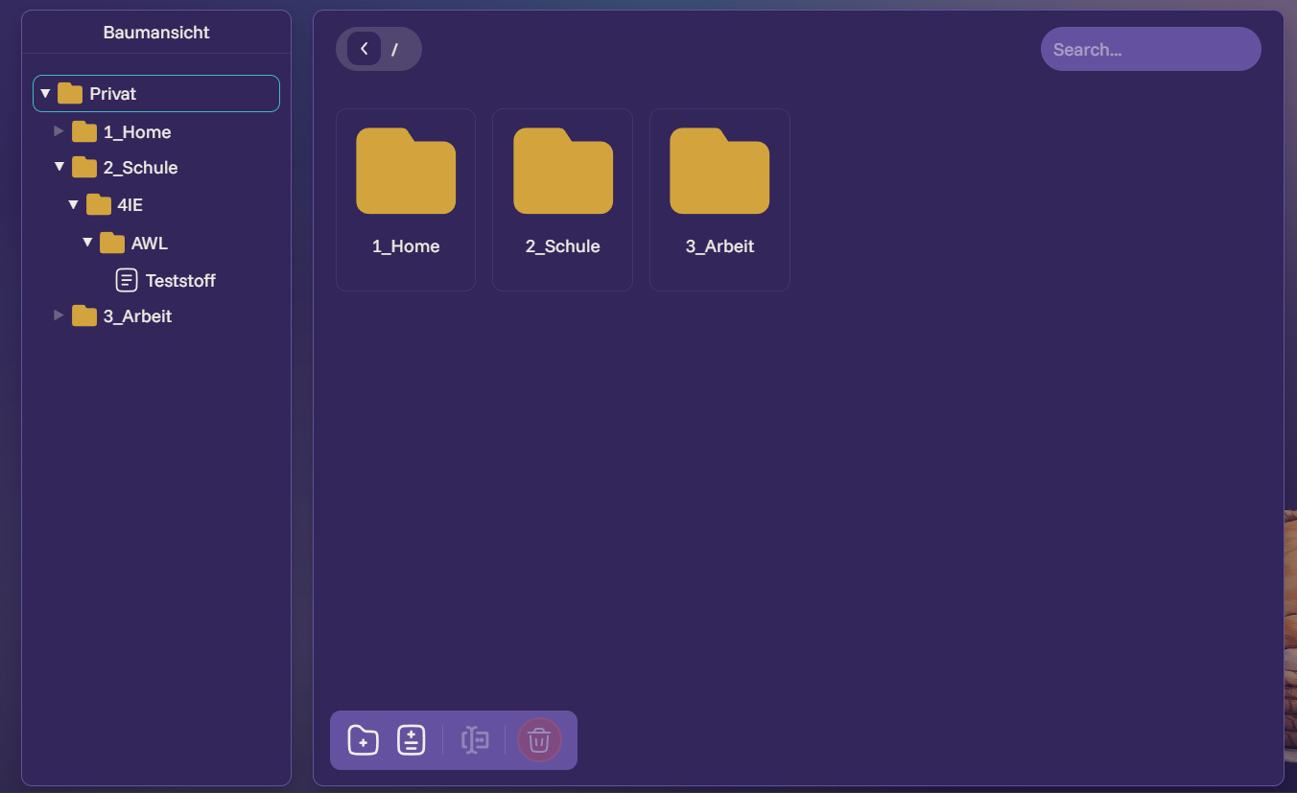
DIE KERN-FEATURES
Feature: Notizen
DIE KERN-FEATURES
Feature: Notizen
Wissen ablegen & strukturieren
Notizen · Datei-Browser
Ein Datei-Browser für Notizen: Ordner anlegen, Notizen organisieren und aus Bausteinen aufbauen.
Vorschau:
Datei-Browser mit Ordnern: Tree-View & FileView
Notizen bestehen aus Blöcken: Textblöcke, Codeblöcke & Links
Änderungen live für alle im Space sichtbar
Konzept.note
Meeting 12.06
Ideen
Recherche-Links
Notiz: Architektur
Lumify · Bring clarity into your life
9

Slide 10
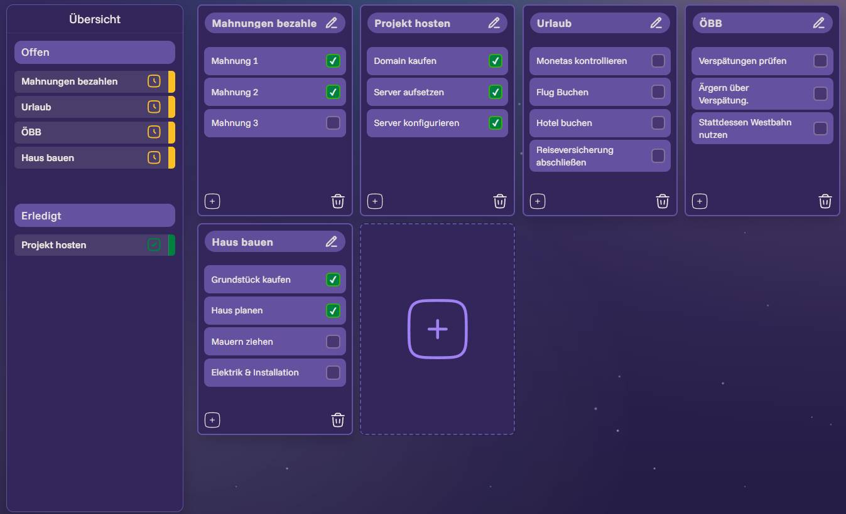
DIE KERN-FEATURES
Feature: Todos
DIE KERN-FEATURES
Feature: Todos
Aufgaben abhaken
Todos · Board
Todo-Karten mit abhakbaren Eintraegen - der Fortschritt einer Karte ergibt sich automatisch aus ihren Eintraegen.
Vorschau:
Todo-Board mit mehreren Todo-Karten (Listen)
Eintraege abhaken - Status pending / done
Karte wird automatisch fertig, wenn alle Eintraege erledigt sind
Sammlungen gruppieren zusammengehörige Karten
Lumify · Bring clarity into your life
10

Slide 11
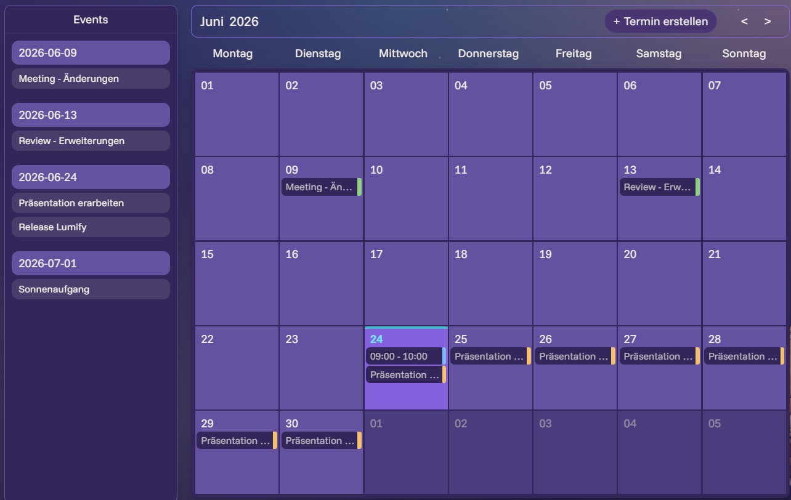
DIE KERN-FEATURES
Feature: Events
DIE KERN-FEATURES
Feature: Events
Termine & Zeitpläne
Events · Kalender
Ein Kalender, in dem Termine angelegt und im Team geplant werden - mit Tagesansicht und Detail-Modal.
Vorschau:
Kalender mit Monats- & Tagesansicht
Events anlegen, bearbeiten und einsehen
Termine erscheinen direkt im jeweiligen Tag
Gemeinsame Planung im Workspace, live synchronisiert
Lumify · Bring clarity into your life
11

Slide 12
ECHTZEIT & USERSYSTEME
Live-Zusammenarbeit
ECHTZEIT & USERSYSTEME
Live-Zusammenarbeit
Änderungen erscheinen sofort bei allen Mitgliedern - ohne die Seite neu zu laden. Möglich macht das Microsoft SignalR.
Nutzer A
ändert ein Todo
SignalR Hubs
Workspace · Note · Todo · Event · Chat
Alle im Space
erhalten das Update
Nutzer B
sieht es sofort
Freundschaftssystem
Anfragen, Freundesliste, gemeinsame Spaces
Präsenzsystem
Online-Status der Nutzer in Echtzeit
Chatsystem
Direktnachrichten über denselben Echtzeit-Kanal
Lumify · Bring clarity into your life
12
Notes:
Das Alleinstellungsmerkmal gegenüber vielen anderen Apps: echte Echtzeit. Wenn Nutzer A ein Todo ändert, geht das über einen SignalR-Hub im Backend an alle anderen im selben Space - Nutzer B sieht die Änderung sofort, ohne Reload. Es gibt eigene Hubs für Workspace, Notizen, Todos, Events und Chat. Auf demselben Echtzeit-Fundament laufen die Usersysteme: Freundschaftssystem, Präsenz (wer ist online) und ein Chatsystem. Ein PresenceService verwaltet dabei die Online-Zustaende.

Slide 13
WOMIT LUMIFY GEBAUT IST
Technologie-Stack
Frontend
Backend
Daten & Betrieb
Next.js 16 / React 19
UI, Routing & Server-Komponenten
C# / .NET API
Zentrale Logik & REST-Endpunkte (CRUD)
Relationale Datenbank
Nutzer-, Workspace- & Feature-Daten
TypeScript
Typsicherheit im gesamten Frontend
Entity Framework
Datenbankzugriff & Migrations
Docker / Compose
Reproduzierbares Deployment
Proxy
Türsteher im Frontend
SignalR Hubs
Echtzeit-Kommunikation
Caddy
Reverse-Proxy & HTTPS
Optimistic UI
Aktionen wirken sofort, bevor der Server antwortet
Services & DTOs
Präsenz, E-Mail, saubere Datenübergabe
Auth, MFA & CSRF
Sicherheit auf API-Ebene
Lumify · Bring clarity into your life
13
Notes:
Der Technik-Stack in drei Saeulen. Frontend: Next.js mit React und TypeScript, gestylt mit Tailwind - inklusive des Theme-Systems. Optimistic-UI sorgt für das schnelle Gefühl. Backend: eine .NET-API in C# mit klassischen CRUD-Endpunkten, Entity Framework für den Datenbankzugriff samt Migrations, SignalR für Echtzeit und diverse Services. Daten und Betrieb: eine relationale Datenbank, Deployment über Docker, Caddy als Reverse-Proxy für HTTPS, und die Sicherheitsschicht mit Auth, MFA und CSRF-Schutz. Auf der nächsten Folie zeige ich, wie das zusammenspielt.

Slide 14
SOLIDE GEBAUT
Sicherheit & Qualität
Authentifizierung
Login/Registrierung mit Mehr-Faktor-Authentifizierung (MFA).
CSRF-Schutz
Eigene Middleware sichert die API gegen Cross-Site-Request-Forgery.
Sichere API
Geschützte Endpunkte, getrennte DTOs statt direkter DB-Modelle.
Optimistic UI
Schnelles Gefühl - bei Fehlern wird sauber zurückgerollt.
Code-Qualität
Objektorientiert, lesbar, dokumentierter Komponentenbaum.
Tests
Eigenes Testprojekt (xUnit) zur Absicherung der Logik.
Lumify · Bring clarity into your life
15
Notes:
Qualität und Sicherheit waren von Anfang an Anforderungen, keine Nachgedanken. Authentifizierung inkl. Mehr-Faktor, eine eigene CSRF-Middleware, geschützte Endpunkte mit getrennten DTOs - die Datenbankmodelle gehen also nie direkt nach aussen. Optimistic-UI mit sauberem Rollback bei Fehlern. Beim Code habe ich auf Objektorientierung, Lesbarkeit und einen dokumentierten Komponentenbaum geachtet, und es gibt ein eigenes Testprojekt mit xUnit, das die Logik absichert.

Slide 15
PLANUNG & DOKUMENTATION
Projektablauf
Lumify wurde nach klassischem Projektmanagement durchgeführt - mit vollständiger Dokumentation:
Projektauftrag
Lastenheft
Pflichtenheft
Projekthandbuch
Benutzerhandbuch
Statusberichte
Zeitlicher Rahmen
06.05.26
Projektstart & Initiale Dokumentation
Mai–Juni
Umsetzung (Code)
& Wochenstatus
Juni-Juli
Tests & Restliche Dokumentation
02.07.26
Projektende
Lumify · Bring clarity into your life
16
Notes:
Das Projekt lief von Anfang Mai bis Anfang Juli 2026 mit wöchentlichen Status-Updates. Es ist vollständig dokumentiert: Projektauftrag, Lasten- und Pflichtenheft, Projekthandbuch, Benutzerhandbuch und mehrere Statusberichte. Heute, am 24. Juni, ist die Kern-App lauffähig - die drei Features, Workspaces, Echtzeit und die Usersysteme stehen. Bis zum Projektende am 1. Juli geht es um Feinschliff und Abschluss der Doku.

Slide 16
WOHIN LUMIFY WACHSEN KANN
Ausblick
WOHIN LUMIFY WACHSEN KANN
Ausblick
Der erweiterbare Aufbau zahlt sich aus: neue Features sind neue Module - das Fundament bleibt unverändert.
Neue Feature-Module
z. B. Whiteboard, Canban, Dateieinbindung bei Notes
Mobile / Responsive
Nutzung auf weiteren Bildschirmgrößen ausbauen.
Rollen & Rechte
Feinere Berechtigungen innerhalb von Workspaces. Rechteverwaltung
Benachrichtigungen
Hinweise zu Änderungen, Erwähnungen & Terminen.
Administration
Dashboard und Toolseite für administrative Tätigkeiten
Mehr Themes
Das stimmungsbasierte UI weiter ausbauen.
Lumify · Bring clarity into your life
17
Notes:
Der Ausblick zeigt, warum der erweiterbare Aufbau so wichtig war: kuenftige Features sind schlicht neue Module, die man andockt - ein Whiteboard, Dateiablage oder Tabellen zum Beispiel. Daneben Themen wie bessere Responsiveness, feinere Rollen und Rechte in Workspaces, Benachrichtigungen, skalierbares Cloud-Hosting und weitere Themes. Die Idee war nie eine fertige, geschlossene App, sondern eine Basis, die mitwächst.

Slide 17
Vielen Dank!
Lumify · Bring clarity into your life
Fragen? Gerne jetzt – oder eine kurze Live-Demo.
Christian Riepl · Klasse 4Ie · 2025/26
Notes:
Damit bin ich am Ende. Zusammengefasst: Lumify bündelt Notizen, Todos und Events in gekapselten, erweiterbaren Spaces, mit echter Echtzeit-Zusammenarbeit auf einem modernen Next.js-/.NET-Stack. Vielen Dank fürs Zuhören - ich beantworte gerne Fragen oder zeige die App kurz live.

